Slide 1
Проект Simple MESSENGER
Автор и исполнитель проекта: Рехлов Лев

Slide 2
Введение
Идея проекта: написать простой сайт-мессенджер с минимальными возможностями для общения
Применение: общение и знакомство с людьми, делиться новостями.

Slide 3
Реализация
Структура: всего написано 19 .py файлов и
16 html-страниц, содержащих больше 1000 строк кода в сумме.
Особенности: На сайте использованы такие библиотеки как Bootstrap, JQuery и AJAX.
Технологии: Flask, SQLAlchemy.

Slide 4
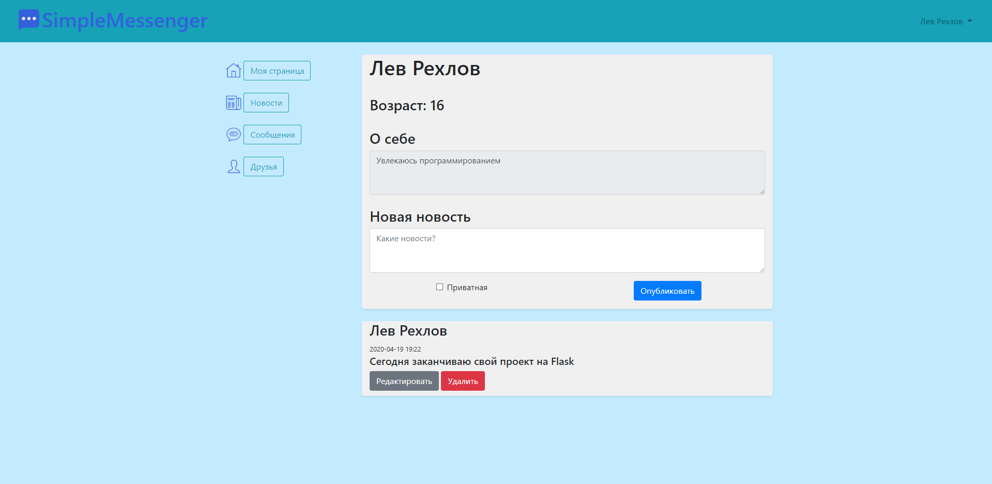
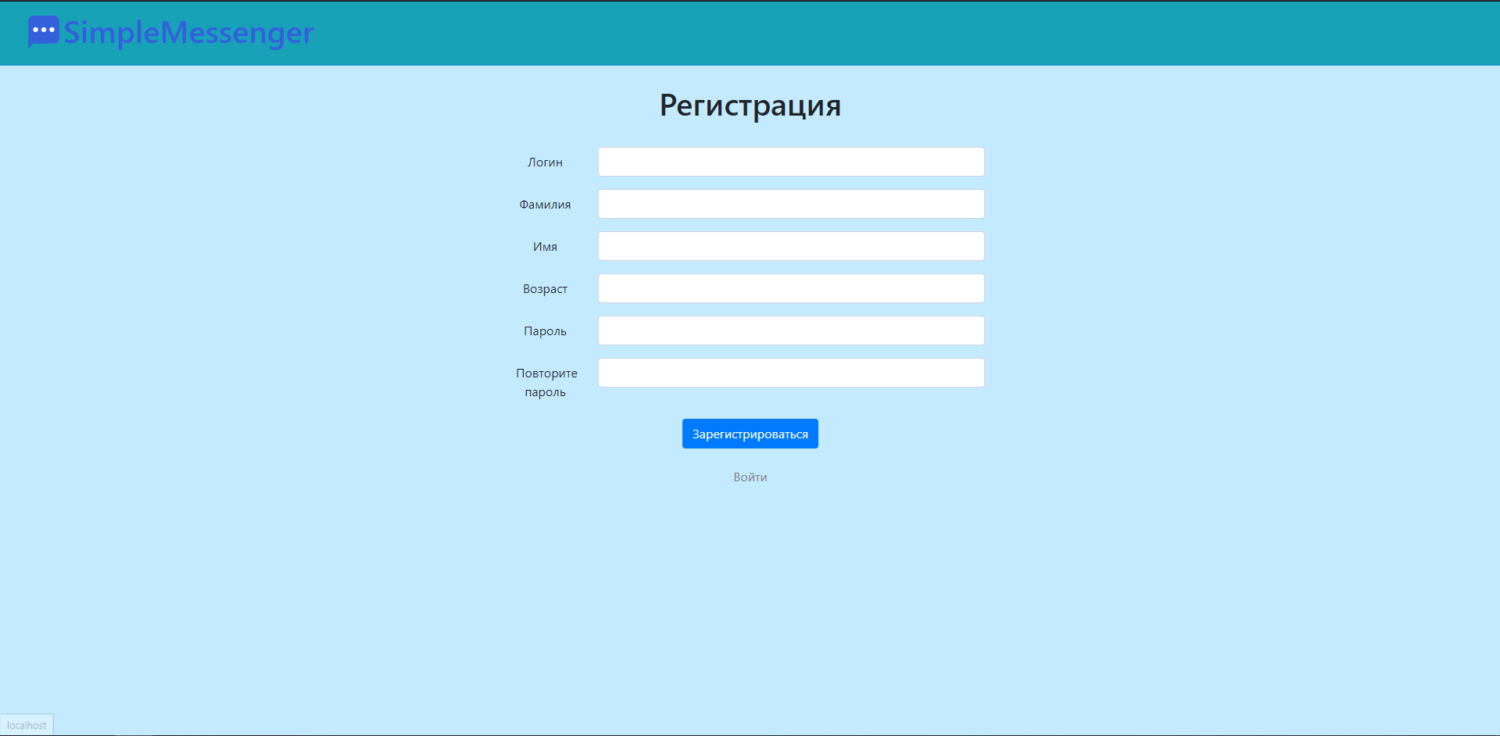
СКРИНШОТЫ

Slide 5
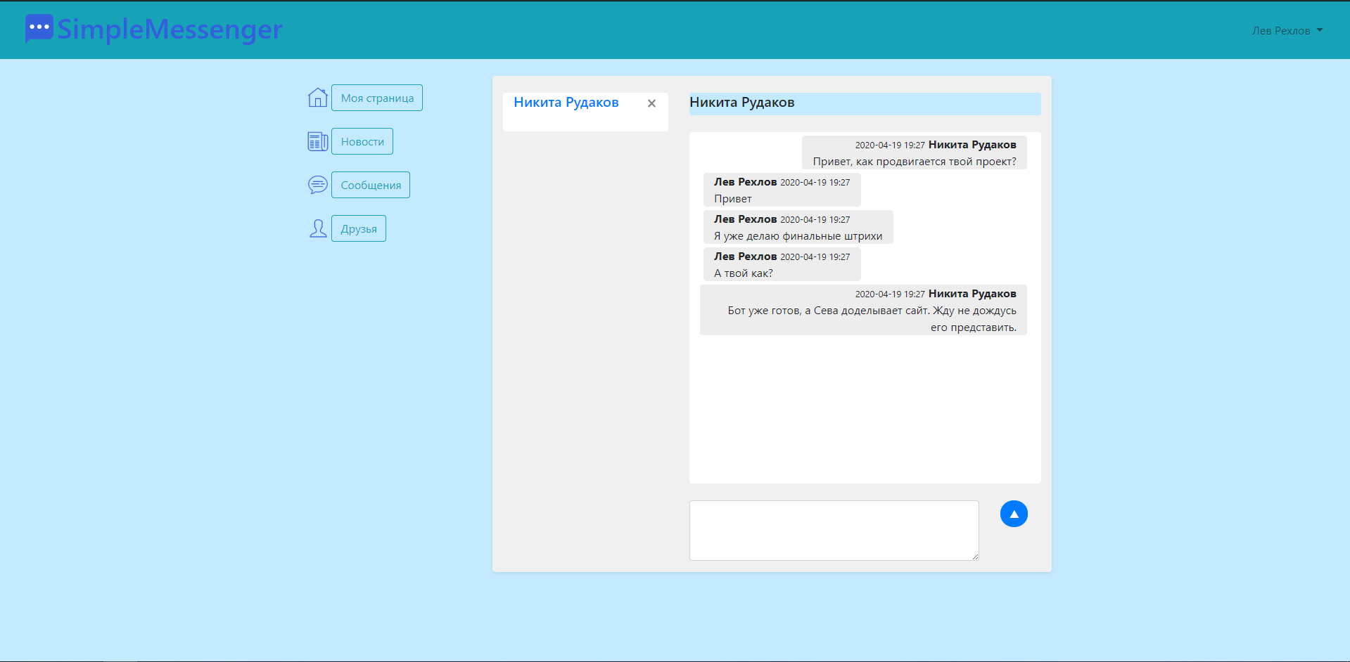
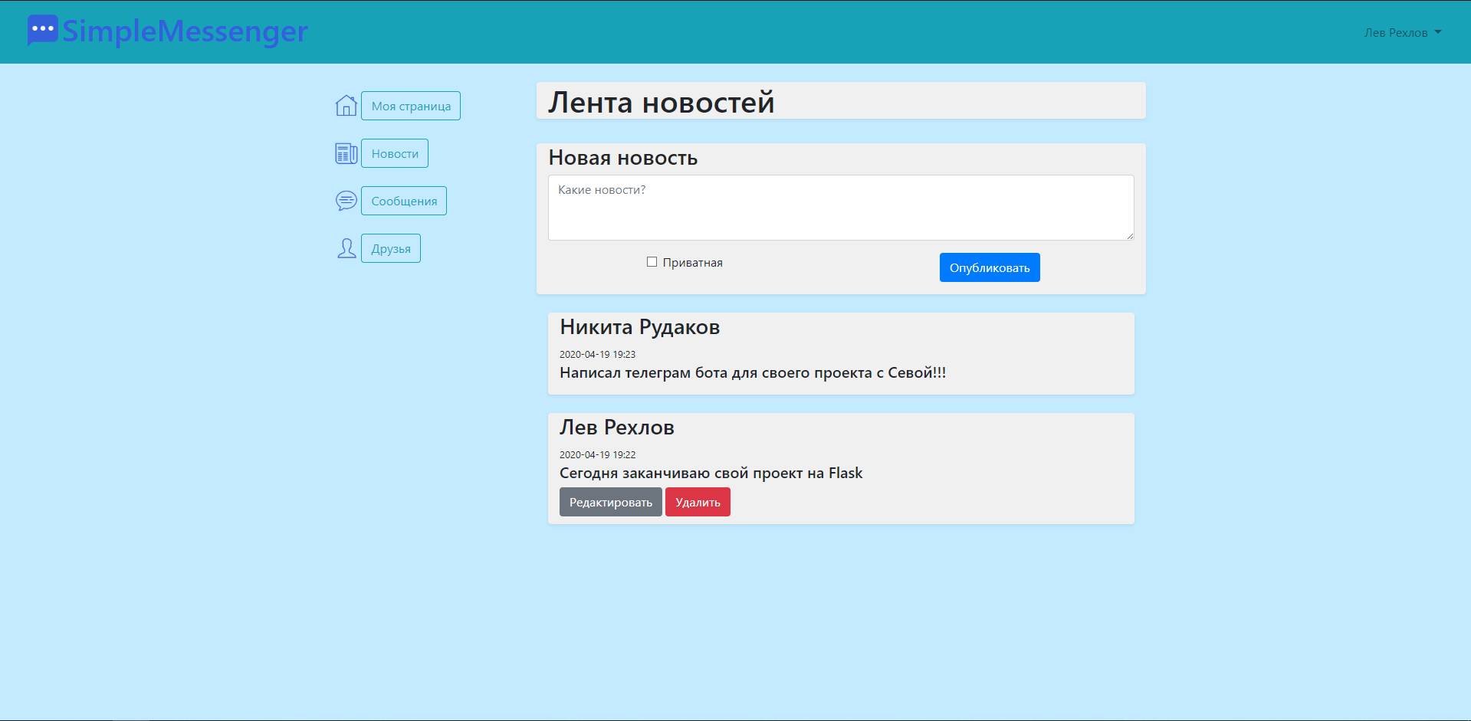

Slide 6
Заключение
Сайт готов к использованию и готов принять новых пользователей.
Есть очень много способов доработки сайта и добавления новых страниц.

Slide 7
СПАСИБО за внимание!

